Slide 1
UNIVERSIDAD DE LAS FUERZAS ARMADAS
DEPARTAMENTO DE SEGURIDAD Y DEFENSA
DEFENSA DE LA TESIS DE GRADO
TEMA:
“ESTUDIO DESCRIPTIVO DE LAS NORMAS Y PROCEDIMIENTOS OPERATIVOS QUE APLICAN EN LA TRANSPORTACIÓN Y CUSTODIA DE VALORES, DOCUMENTOS VALORADOS Y JOYAS EN LAS COMPAÑIAS DE VIGILANCIA Y SEGURIDAD PRIVADA QUE BRINDAN ESTE SERVICIO, EN EL DISTRITO METROPOLITANO DE QUITO”. PROPUESTA ALTERNATIVA
AUTOR: WALTER M. CHAMBA ABARCA
DIRECTOR: ING. PABLO FIGUEROA
CODIRECTOR: DR. MANOLO CRUZ
Quito, Diciembre del 2014

Slide 2
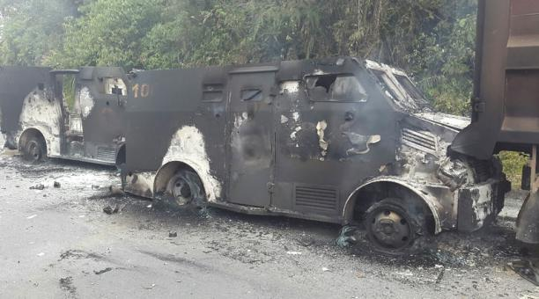
“ES INÚTIL BUSCAR LA SEGURIDAD DETRÁS DE BARRERAS GEOGRÁFICAS. LA SEGURIDAD REAL SE ENCUENTRA SOLO EN LA LEGISLACIÓN Y EN LA JUSTICIA”
HARRY S. TRUMAN

Slide 3
CAPITULO I
PROBLEMA
PLANTEAMIENTO DEL PROBLEMA
GENERAL
FORMULACIÓN DEL PROBLEMA
OBJETIVOS
ESPECÍFICOS
FACTIBILIDAD / VIABILIDAD
JUSTIFICACIÓN

Slide 4
La T.V. inmersa en riesgo y amenazas
Años 70 (inicia la T.V Sudamérica)
Ataques delictivos(25 en 7 años)
(08-10 8%; 11 20%; 12 16%; 13 24% y 14 16%)Causas.
Falta de Legislación (1re. Regla. 09-SEP-91)
Leyes incompletas
PLANTEAMIENTO DEL PROBLEMA
¿La existencia de las normas y procedimientos operativos anacrónicos para el manejo del T. V, documentos valorados y joyas, generan diferencias en el nivel de gestión operativo de las compañías de vigilancia y seguridad privada que ofertan el servicio en el DMQ?
CAPITULO I
FORMULACIÓN DEL PROBLEMA
Proponer directrices que tiendan a mejorar el nivel de eficiencia, eficacia y la calidad de gestión operativa de las compañías de vigilancia y seguridad privada que ofertan el servicio del T.V., documentos valorados y joyas en el DMQ.
OBJETIVO GENERAL

Slide 5
Realizar el diagnóstico del cumplimiento de las NPO. de las compañías que prestan el servicio del T.V., documentos valorados y joyas, en el DMQ.
Establecer los factores que impiden la gestión para el cumplimiento de las NPO., en el T.V., documentos valorados y joyas, en las compañías que ofertan este servicio en el DMQ.
Establecer pautas para mejorar el servicio del T.V., documentos valorados y joyas.
OBJETIVOS ESPECÍFICOS
Necesidad de realizar un estudio descriptivo que permita detectar las vulnerabilidades en las NPO., y en las normas vigentes de la T.V.
Conocer el nivel de aplicación de los estándares de calidad.
En el DMQ., desde el 010 al 014, se han dado 9 atracos a los Veh. T.V.
CAPITULO I
JUSTIFICACIÓN
Técnico,
Económico,
Político,
Social y
Ambiental
FACTIBILIDAD- VIABILIDAD

Slide 6
CAPITULO Ii
MARCO REFERENCIAL
ANTECEDENTES DEL PROBLEMA: ESTADO DEL ARTE
FUNDAMENTOS TEÓRICOS
MARCO CONCEPTUAL
MARCO LEGAL
HIPÓTESIS
VARIABLES

Slide 7
No se han realizado investigaciones en Ecuador
La T.V. es tratado de forma muy general, en las normas vigentes.
En Sudamérica algunos países ya poseen regulación del T. V.
Estado del arte
Fundamentos teóricos
Revisiones de información referente al T.V., nacional e internacional.
A fin de contar con terminología necesaria para esta investigación.
Tesis realizadas. (2-ESPE, 1 SEK).
Marco conceptual
Se revisó un sinnúmero de conceptos relacionados a la T.V.

Slide 8
Marco conceptual
Ley.- Regla, norma, precepto de la autoridad pública, que manda, prohíbe o permite algo.
TRANSPORTE DE FONDOS Y VALORES:
Es una actividad empresarial cuyo objeto social es recolectar, transportar y consignar dinero, documentos y papeles negociables de manera puntual y responsable en áreas urbanas y rurales, utilizando vehículos blindados y tripulación armada y entrenada para repeler, resistir o neutralizar intentos de asalto.
Norma.- Disposición dictada por autoridad competente, a la cual deben sujetarse individual o colectivamente los miembros de una organización y que tiene el mismo efecto de una orden.
PROCEDIMIENTOS.- “Documento de carácter obligatorio que contiene disposiciones legislativas, reglamentarias, administrativas y que ha sido adoptado y publicado por su organismo investido de los poderes necesarios a tal efecto”

Slide 10
HIPOTESIS
El actual marco legal, no permite brindar un óptimo servicio de calidad a las compañías de vigilancia y seguridad privada, que ofertan el servicio de transporte de valores, documentos valorados y joyas en el DMQ.

Slide 11
IDENTIFICACION DE VARIABLES
Leyes
Reglamentos
Instructivos
Planes
Ordenanzas
Decretos
¿Son suficientes las leyes y reglamentos referentes a la transportación de valores en nuestro país, que regulan, permiten y controlan este servicio?
NORMA LEGAL O JURIDICA
VARIABLES INDEPENDIENTES
¿Las normas y procedimientos operativos de las compañías de seguridad que ofertan el servicio de transporte de valores en el DMQ., refuerzan al actual marco legal para dar un servicio de calidad?
Reglamentos Internos
Manuales
Planes
Procedimiento
Políticas
NORMAS Y PROCEDIMIENTOS OPERATIVOS.

Slide 12
IDENTIFICACIÓN DE VARIABLES
1. ¿Las normas internacionales de calidad contribuyen a mejorar la gestión de las compañías que ofertan el servicio de transporte de valores en el DMQ?
2. ¿Qué niveles de calidad poseen las compañías que ofertan el servicio de transporte de valores, documentos valorados y joyas en el DMQ?
Normas ISO 9001-2008
Normas Internacionales
NIVEL DE CALIDAD
VARIABLES DEPENDIENTES
1. ¿La organización operativa de las Cías., de seguridad, sus medios, recursos, y procesos de medidas de seguridad, les garantizan para brindar un servicio seguro y de calidad en el DMQ?
SEGURIDAD DE CALIDAD
Medidas de Seguridad

Slide 13
Capitulo iii
PARADIGMAS DE LA INVESTIGACIÓN
OPERACIONALIZACIÓN DE VARIABLES
METODOLOGÍA
TIPO DE INVESTIGACIÓN
PROCEDIMIENTOS DE INVESTIGACIÓN
POBLACIÓN Y MUESTRA
DISEÑO DE TÉCNICAS DE RECOLECCIÓN DE DATOS
MÉTODOS Y TIPOS DE MUESTREO

Slide 14
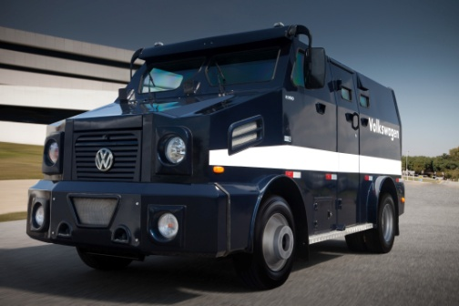
PARADIGMAS DE LA INVESTIGACION
PARADIGMA CUALITATIVO
INVESTIGACIÓN EXPLORATORIA
MÉTODO INDUCTIVO
APLICADA
DOCUMENTAL Y DE CAMPO
TIPOS DE INVESTIGACION
TOMA DE DECISIONES
DESCRIPTIVA

Slide 15
POBLACIÓN Y MUESTRA
NOMBRE DE LA COMPAÑIA
TEVCOL CIA. LTDA.
G4S SECURITY CIA. LTDA.
VASERUM CIA. LTDA.
SEPRONAC CIA. LTDA.
POBLACIÓN
“En el proceso cualitativo es un grupo de personas, eventos, sucesos, comunidades, etc. Sobre el cual se habrán de recolectar los datos, sin que necesariamente sea representativo del universo o población que se estudia”
MUESTRA
POBLACIÓN = MUESTRA

Slide 16
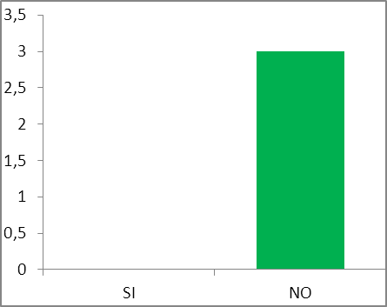
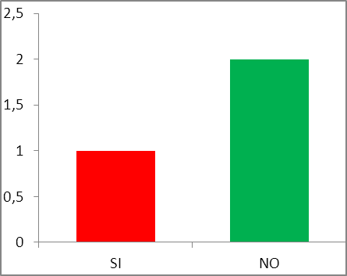
Capitulo iV
RESULTADOS
¿Cree que es suficiente lo especificado en la Ley y su Reglamento de vigilancia y seguridad privada vigentes para el desarrollo de la actividad del transporte de valores?
NORMA LEGAL O JURÍDICA
¿Cree usted, que son suficientes las horas y asignaturas para capacitación establecidas en el Acuerdo Ministerial 1872?
¿Cree que el COSP cumple con sus funciones encomendadas y hace cumplir las normas y procedimientos vigentes en el ámbito de la seguridad privada y en especial de la transportación de valores?

Slide 17
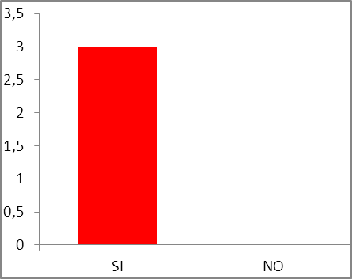
RESULTADOS
NORMAS Y PROCEDIMIENTOS OPERATIVOS DE LAS COMPAÑIAS
¿Los reglamentos, manuales, planes y procedimientos que posee su compañía, les ayudan para brindar un mejor servicio?
COMPAÑÍAS DOCUMENTOS | TEVCOL CIA. LTDA. | G4S CIA LTDA. | SEPRONAC CIA. LTDA. | VASERUM CIA. LTDA.
Reglamento Interno | X | X | X | -
Plan de Crisis | X | X | X | -
Plan de Capacitación | X | X | X | -
Plan de Continuidad | X | X |  | -
Manual de Seguridad | X | X | X | -
Manual de Calidad | X | X | X | -
Manual de Recursos Humanos | X | X | X | -
Manual de manejo de Armas | X | X | X | -
Manual de Procedimientos Operativos | X | X | X | -
¿Enumere los planes, reglamentos, manuales de seguridad y otros documentos que posee su compañía?

Slide 18
RESULTADOS
NIVEL DE CALIDAD
¿Con que tipo de certificaciones de calidad cuenta su compañía?
COMPAÑÍAS CERTIFICACIONES | TEVCOL CIA. LTDA. | G4S CIA LTDA. | VASERUM (*) | SEPRONAC CIA. LTDA.
ISO 9001:2008 | EN PROCESO | X | X
ISO 9001:2000 | X | X | X | X
BASC - BUSINESS ALLIANCE FOR SECURE COMMERCE |  | X | X
SGS. SOCIEDAD GENERAL DE VIGILANCIA |  | X | X
S2M (sostenibilidad Mediación y Medición) |  |  | X

Slide 19
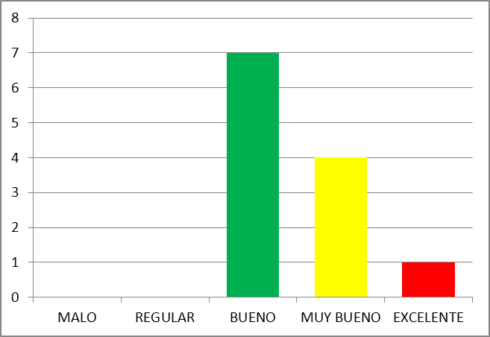
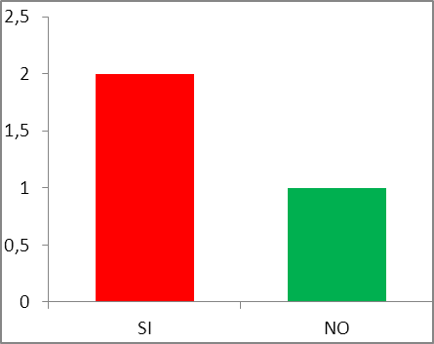
RESULTADOS
NIVEL DE CALIDAD
Califique la calidad del servicio que le brinda la compañía de transporte de valores, en la escala de 1 a 5 Donde 1 = malo; 2 = regular; 3 = bueno; 4 = muy bueno y 5 = excelente
¿Cree que las certificaciones obtenidas por su Compañía, ayudan a mejorar la calidad del servicio?
¿Considera usted que las certificaciones de calidad que posee han ayudado a potenciar la calidad del servicio y por ende ha cumplido con sus objetivos como: conquistar un mejor mercado y obtener mayor rentabilidad?

Slide 20
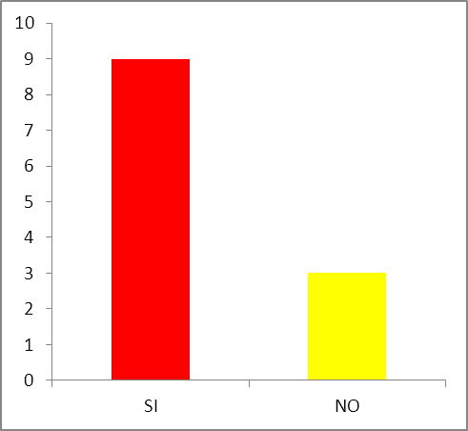
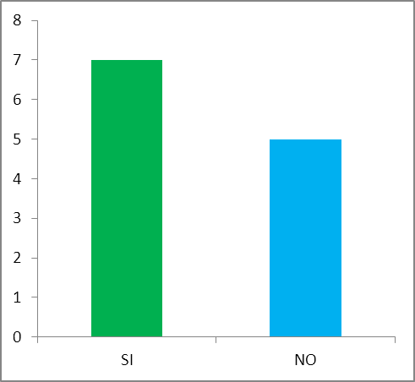
RESULTADOS
SEGURIDAD DE CALIDAD
¿Qué debilidades y vulnerabilidades ha observado en la compañía que le brinda el servicio de transporte de valores a su empresa?
¿Está usted satisfecho con el servicio brindado por la compañía de seguridad que transporta su dinero?
Personal mal capacitado
Personal no toma las medidas de seguridad con responsabilidad.
Incumplimiento de políticas
Impuntualidad
Rotación permanente de personal en las compañías
Rutas demasiado congestionadas
Rutinas por parte del personal
Falta de coordinación con la Policía Nacional.
¿Cree que el personal de la compañía de seguridad que le brinda el servicio de transporte de valores toma las medidas de seguridad al momento de receptar o entregar valores?

Slide 21
DISCUSIÓN Y CONTRASTACIÓN DE HIPÓTESIS
SEGURIDAD DE CALIDAD
NIVEL DE CALIDAD
NORMAS Y PROCEDIMIENTOS OPERATIVOS DE LAS COMPAÑIAS
NORMA LEGAL O JURÍDICA
HIPÓTESIS

Slide 22
Verificación de hipótesis
Las normas Legales y jurídicas que regulan y controlan el servicio del transporte de valores vigentes en la actualidad no son suficientes.
Las normas y procedimientos operativos interno de las compañías de vigilancia y seguridad que ofertan el servicio de transporte de fondos y valores refuerzan la normativa legal y ayudan a brindar un mejor servicio pero no complementan a las mismas.
La norma ISO 9001-2008 y otras normas internacionales contribuyen a mejorar la imagen de la compañía, y la calidad del servicio pero no son 100% eficaces y para sus clientes el nivel de calidad se encuentra entre BUENO y MUY BUENO.
Finalmente las compañías no ofrecen una seguridad de calidad, que satisfaga a sus clientes que siempre ven en estas muchas debilidades, vulnerabilidades y sobretodo observan en el personal un exceso de confianza en sus actividades de entrega-recepción de valores.
Por lo antes expuesto se VERIFICA la hipótesis planteada de que el actual MARCO LEGAL no permite brindar un servicio de calidad a las compañías de vigilancia y seguridad privada que ofertan el servicio de transporte de fondos y valores en el DMQ., por lo tanto es necesario replantear nuevas directrices para mejorar este servicio

Slide 23
INVESTIGACION DE CAMPO
MEDIOS HUMANOS
RECURSOS MATERIALES
MEDIDAS DE SEGURIDAD
PERSONAL O TRIPULACION DE UN V. B.
RECLUTAMIENTO, SELECCIÓN CONTRATACIÓN E INDUCCIÓN DE PERSONAL
CAPACITACION Y EVALUACION DEL TALENTO HUMANO.
VEHÍCULOS BLINDADOS
ARMAMENTO
EQUIPO DE OPERACIÓN
OTROS EQUIPOS DE SEGURIDAD ELECTRÓNICA
TECNOLOGÍA Y COMUNICACIONES
ANTES DE LA OPERACIÓN
DURANTE LA OPERACIÓN
DESPUÉS DE LA OPERACIÓN

Slide 24
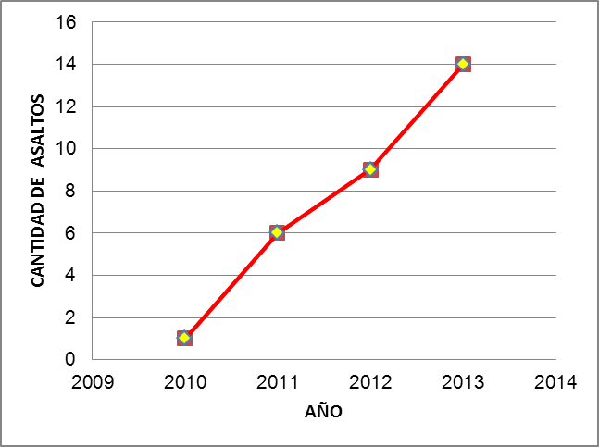
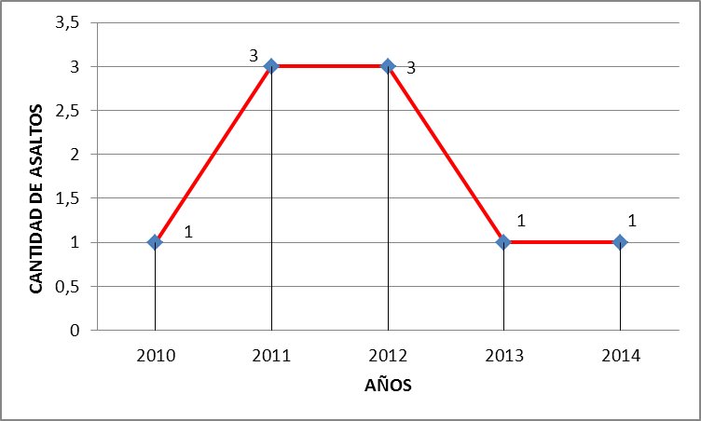
INVESTIGACION DE CAMPO
RIESGOS Y AMENAZAS ANTISOCIALES
RIESGOS LABORALES
ASALTOS Y ROBOS
INTIMIDACIÓN
AMENAZAS
EXTORSIONES
ACCIDENTES DE TRANSITO
POSTURAS FORZADAS
SOBREESFUERZO FÍSICO
SOBRECARGA
Modus operandi
Formas de asaltos a vehículos blindados
Tipo de armamento
ESTADISTICAS
Asaltos a las entidades financieras en el DMQ
Asaltos vehículos blindados en pichincha

Slide 25
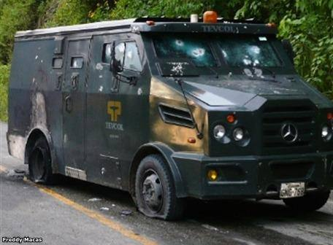
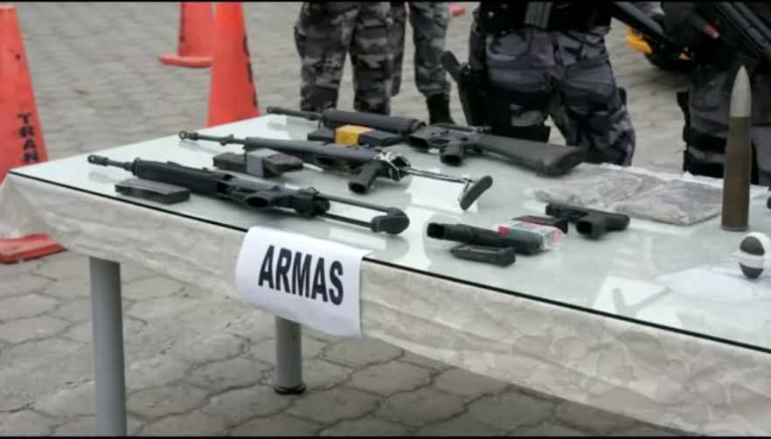
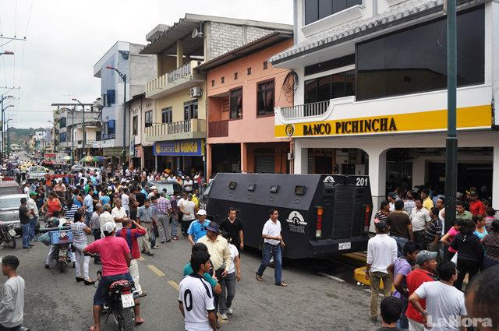
INVESTIGACION DE CAMPO

Slide 26
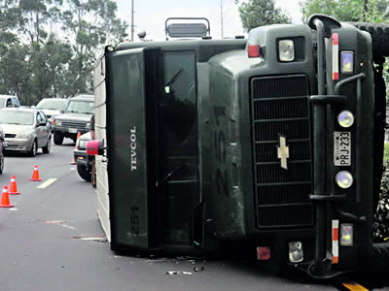
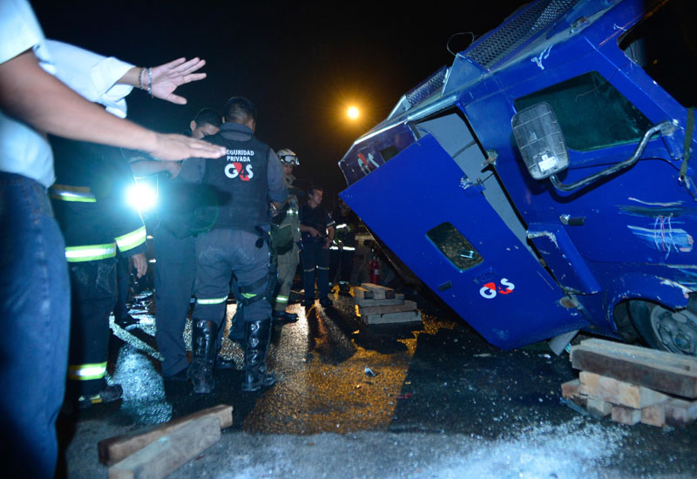
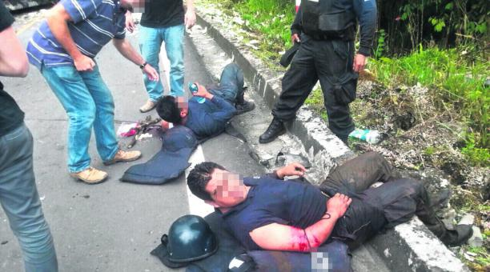
INVESTIGACION DE CAMPO

Slide 27
CONCLUSIONES
Las actividades de vigilancia y seguridad privada, que empezaron a finales de la década de los 60, no fueron reguladas hasta que se emitió el primer Reglamento para la Constitución y Funcionamiento de las Organizaciones de Seguridad Privada, el 09 de septiembre de 1991, fecha desde la cual se han dado dos reformas más al Reglamento de Vigilancia y Seguridad Privada, la una en 1998 y la última en el 2008
Las normas y leyes existentes en el Ecuador son insuficientes para regular la actividad del transporte de valores en el DMQ., situación que no permite que las compañías de vigilancia y seguridad que ofertan el transporte de valores brinden un óptimo servicio de calidad orientado hacia la eficiencia y eficacia
Los representantes de las compañías de seguridad que ofertan el servicio de transporte de valores consideran que no es suficiente las asignaturas ni la carga horaria para la capacitación del personal de tripulantes.
Usuarios del transporte de valores califican como bueno la calidad del servicio brindado por las compañías, de acuerdo a los resultados obtenidos
Las compañías de vigilancia y seguridad privada que ofertan el servicio de transporte de valores en el DMQ., poseen certificaciones de calidad como son: ISO 9001-2008; Certificaciones BASC; S2M; SGS; que avalan la calidad de sus servicios sin embargo estas certificaciones no son sinónimo de seguridad operacional
No existe una satisfacción al 100% de los clientes que utilizan el servicio del transporte de valores debido a factores como: Actitud y aptitud del personal, falta de capacitación en relaciones humanas, y exceso de confianza en sus actividades.
Todo el personal operativo o tripulación de un vehículo blindado está eminentemente expuesto a los riesgos y amenazas antisociales, a los accidentes de tránsito y a los accidentes laborales, estableciéndose que los niveles de riesgos son: altos y medios, según el cuadro de riegos y amenazas

Slide 28
recomendaciones
El Ministerio del Interior, debe coordinar e involucrar a los diferentes actores del transporte de valores, a fin de establecer de manera conjunta y puntualmente las normas, leyes, reglamentos y otras que permitan, regulen controlen y/o supervisen esta actividad, debido a que la misma es de alto riesgo principalmente para el talento humano operativo y desde luego para los valores a ellos encomendados
Referente a la transportación de valores debe realizarse un compendio de normas, reglamentos, acuerdos, resoluciones e instructivos, a fin de facilitar la consulta, el conocimiento y la comprensión referente a la actividad del transporte de valores, evitando de esta manera la disgregación de estos documentos
Las compañías de vigilancia y seguridad privada que ofertan el servicio del transporte de valores, deben considerar otros mecanismos con mayores seguridades para esta actividad, de esta manera ya no será necesario inclusive el uso de armas de fuego las mismas que en la actualidad son utilizadas como medida de disuasión y en circunstancias mayores para repeler un ataque, aumentando de esta manera el nivel de riesgos para las personas que transitan o circulan en el entorno
A fin de mejorar el sistema de vigilancia y seguridad privada, el estado debe considerar dentro de las normas de seguridad, que el personal de vigilantes de seguridad fija, móvil y supervisores realicen un curso académico y práctico, orientado a una carrera de servicio, similar a los cursos impartidos a los aspirantes a policías, bomberos, agentes de tránsito, debido a que esta actividad tiene similitud a las funciones que cumplen los actores antes señalados, dando de esta manera oportunidades de superación, y asegurando la estabilidad laboral del sector de la seguridad privada.
Las compañías de vigilancia y seguridad privada que ofertan el servicio de transporte de valores, deben acogerse en su totalidad a las normas emitidas por el Ministerio del Interior en lo referente a la capacitación del talento humano, previamente replanteadas.

Slide 29
propuesta
TITULO
DIRECTRICES SOBRE NORMAS Y PROCEDIMIENTOS OPERATIVOS PARA LA TRANSPORTACIÓN DE FONDOS Y VALORES EN EL DMQ.
ANTECEDENTES
JUSTIFICACIÓN
OBJETIVOS
DESARROLLO

Slide 30
OBJETIVOS DE LA propuesta
Establecer una alternativa de transporte de fondos y valores a fin de mejorar la calidad del servicio en el DMQ, y minimizar los riesgos y amenazas.
Proponer alternativas mínimas de capacitación para el personal del transporte de fondos y valores.
Proponer las directrices del contenido sobre las normas mínimas de seguridad que debería contener el documento sobre el transporte de fondos y valores.
Sugerir la compilación de todos los documentos existentes en nuestro país que regulan el transporte de fondos y valores
Proponer las directrices de una nueva normativa en la que se detalle todo lo necesario para permitir, regular y controlar el transporte de fondos y valores en el país.
Obj. Específicos
Obj. General

Slide 31
DESARROLLO DE LA propuesta
Reforma a la Ley de Vigilancia y Seguridad Privada
Tipos de transporte de valores
Control de las compañías
Medidas mínimas de seguridad y recursos humanos
Medios materiales
Recursos físicos
Responsabilidades civiles
Permisos de operación para el transporte de valores
Medios alternativos
Medios de comunicación
Técnicas de protección
Prohibiciones
Limitaciones
Y otros que se consideren necesarias.
CAPITULO N
TRANSPORTE DE FONDOS Y VALORES

Slide 32
propuesta
Reglamento de Vigilancia y Seguridad Privada
REFORMAS DE ACUERDO A LA LEY DE VIGILANCIA Y SEGURIDAD PRIVADA
IMPLEMENTACIÓN DEL REGLAMENTO PARA EL SERVICIO DE TRANSPORTE DE FONDOS Y VALORES
DEFINICIONES
TRANSPORTE DE FONDOS Y VALORES
FONDOS
VALORES
DISPOSICIONES GENERALES
Garantizar de manera eficiente y eficaz la prestación de servicios de transporte de fondos y valores garantizando calidad y responsabilidad social.
FINALIDAD
Diseñado para todas las compañías de vigilancia y seguridad privada que ofertan el servicio de transporte de fondos y valores, constituidas y registradas oficialmente.
ÁMBITO

Slide 33
DIRECTRICES
propuesta
DE LOS ORGANISMOS DE CONTROL
La Dirección de Gestión de Seguridad Ciudadana.
COSP
PROCEDIMIENTOS
DEL REGISTRO DE VEHÍCULOS BLINDADOS
La Dirección de Gestión de Seguridad Ciudadana.
COSP
GPS
Troneras
Alarmas electrónicas
Sistemas de bloqueo electrónico
Antenas exteriores, cámaras internas
Protección blindada del tanque de combustible
Trajes especiales contraincendios personal
Número único de identificación
Máscaras antigases
Neumáticos blindados con runflat
Sistemas de ventilación
ESTRUCTURA
DEL TRANSPORTE DE FONDOS Y VALORES
EQUIPAMIENTO DE VEHÍCULOS DE TRANSPORTE DE FONDOS Y VALORES.

Slide 34
propuesta
El Personal
Selección , Contratación e inducción de personal
Evaluación y desempeño de personal
RECURSOS HUMANOS
ESTRUCTURA
DEL TRANSPORTE DE FONDOS Y VALORES
ARMAMENTO Y EQUIPO
Normas y permisos para el manejo de armas
Permisos
Tipos de armas
EQUIPOS DE COMUNICACIÓN
Normas y permisos para el manejo de medios de comunicación.
Innovación para equipos de comunicación.
NORMAS MÍNIMAS DE SEGURIDAD TIPO TRANSPORTE
Transporte de valores aéreo
Transporte de valores por carretera
Transporte de valores por mar.
NORMAS TÉCNICAS Y TIPOS DE BLINDAJES
Niveles de blindaje para cada tipo de vehículo.
Montos hasta USD. 100.000
Montos hasta USD. 500.000
Montos superiores a USD. 500.000
Otro tipo de valores
MONTO A TRASLADAR

Slide 35
propuesta
ESTRUCTURA
DEL TRANSPORTE DE FONDOS Y VALORES
MEDIDAS MÍNIMAS DE SEGURIDAD
Antes, Durante y Después de la operación
Medidas frente a riesgos antisociales o accidentes
HOJAS DE RUTA LIBROS DE REGISTRO
Libro de novedades
Hojas de Ruta
FUNCIONES Y OBLIGACIONES
DE LAS COMPAÑÍAS DE TRANSPORTE DE VALORES
DEL PERSONAL DE VIGILANCIA Y SEGURIDAD
DE LOS USUARIOS
DE LOS ORGANISMOS DE CONTROL
Personal
Con clientes
Con organismos de control
Con las personas
Con el medio ambiente y la naturaleza
Con clientes
Con organismos de control
Con los clientes
Con la capacitación
Con las compañías, organismos de control y
Con el personal que realiza la actividad
Vigilancia del cumplimiento de normas
Vigilancia
Control
INFRACCIONES Y SANCIONES
De las compañías , del personal, de los usuarios, de los organismos de control
INFRACCIONES Y SANCIONES
RESPONSABILIDAD CIVILY SOLID.
Pólizas de muerte, Póliza de accidentes y cuidados médicos, Pólizas de responsabilidad civil

Slide 36
selección y capacitación personal t.v.
Establecer un proceso mínimo de selección y capacitación para los vigilantes de seguridad privada en la modalidad móvil y/o transporte de fondos y valores, a fin de sembrar el conocimiento académico, la preparación física, psicológica y el entrenamiento continuo, garantizando así un servicio de calidad.
Objetivo:
La formación del personal, debe orientarse a una formación similar a una carrera de servicio profesional,
Según el Art. 3, inciso segundo del Reglamento a la Ley de Vigilancia y Seguridad Privada, la Policía Nacional tiene como medio de apoyo y auxilio al personal de las compañías de vigilancia y seguridad privada, por lo que el Ministerio del Interior deberá preocuparse por su profesionalización,
Se recomienda que los cursos de formación de vigilantes de transporte de valores tenga una duración mínima de 4 meses,
El personal de aspirantes a vigilantes de seguridad privada deben ser exhaustivamente seleccionados, aplicando pruebas psicológicas, medicas, físicas y de conocimientos académicos.
Salario digno y estabilidad laboral en las compañías de vigilancia y seguridad privada.
Los vigilantes de seguridad privada que actualmente prestan sus servicios en la transportación de fondos y valores deberán someterse en primera instancia a evaluaciones: Psicológicas, académicas y aprobar exámenes de poligrafía y grafología, así como también deben aprobar las pruebas físicas y medicas; y en segunda instancia deben obligatoriamente certificarse en los centros de formación y capacitación de seguridad privada.
Directrices Generales

Slide 37
SELECCIÓN
Ser mayor de edad y poseer título de bachiller
Haber aprobado las pruebas de aptitud, psicológicas y de conocimientos
Haber aprobado las pruebas Físicas, Psicológicas y médicas
Aprobar las prueba de fidelidad y honestidad
Aprobar los exámenes de polígrafo y de grafología
No registrar información derogatoria en la PP.NN., en juzgados y fiscalías
Poseer licencia de conducir tipo especial para los conductores de vehículos blindados.
No haber sido dado de baja de la Fuerza Pública por mala conducta.
Estar en buenas condiciones de salud física y mental.
Como prioridad ser ecuatoriano
Haber aprobado el I nivel de formación y capacitación para vigilantes de seguridad.
REQUISITOS
AREA JURÍDICA: Constitución, leyes vigentes, ley de tránsito, código de trabajo, normas de calidad.
AREA TECNICO PROFESIONAL: Protección y seguridad, vigilancia y contra vigilancia, delincuencia, medios técnicos (electrónicos), y materiales.
AREA SOCIO PROFESIONAL: Relaciones humanas, derechos humanos, primeros auxilios, ética profesional, responsabilidad social.
AREA INSTRUMENTAL: Medios y sistemas electrónicos, informática, medios de protección, mecánica básica.
CULTURA FÍSICA : Preparación física, defensa personal
PRÁCTICAS DE TIRO
Total horas 360, tiempo 4 meses
FORMACIÓN

Slide 38
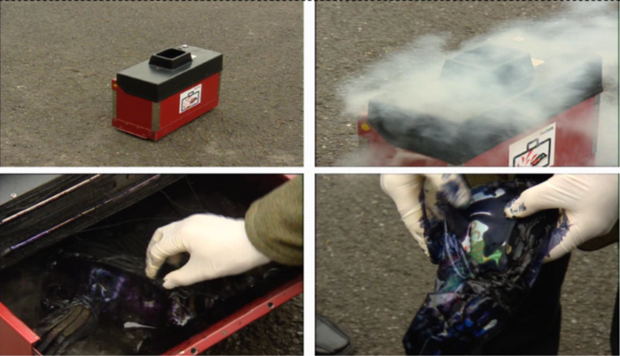
Sistema inteligente de neutralización de billetes (IBNS)
Buscar alternativas que minimicen los riesgos y amenazas antisociales, en contra de los tripulantes, de los fondos y valores transportados y de los vehículos blindados.
Objetivo:
Los “cases = maletines”, donde se transporta el dinero, funcionan con tiempos programados y con un sensor de contacto ubicado en la manilla, en caso de que se produzca un intento o robo, el porta valores libera el maletín, lo que automáticamente activa una alarma sonora (110dB) y el sistema de inyección de tinta, que inutiliza los billetes.
¿Como Funciona?

Slide 39
(IBNS)

Slide 40
(IBNS)

Slide 41
(IBNS)
Es un modelo disuasivo y no violento
Prioriza la seguridad de quienes lo transportan, al prevenir balaceras, atracos con explosivos y/o secuestros.
Costos de operación relativamente bajos.
Permite recuperar el dinero, previo a la creación de una norma y acuerdos jurídicos con el estado.
Genera un ahorro importante en personal, vehículos, seguros y gastos asociados.
Además, coopera a la economía del país, porque se calcula que el costo de investigación por estos delitos son altos, debido al empleo de la fuerza pública, juzgados y fiscalías.
El envase protege los valores de cualquier tipo de violencia física (es decir, ataque con explosivos, taladrado, aserrado, golpes, gas, productos químicos, líquidos, electroshock, etc.).
Los valores están protegidos contra cualquier forma de robo interno (es decir el personal de tripulantes no podrá sustraerse los valores.
En el contenedor, el dinero siempre está protegido en todas las etapas del proceso de logística de efectivo.
Mejora la seguridad personal de los tripulantes, del público y de los clientes.
Ahorro de costos (seguros, pólizas de responsabilidad civil, salarios del personal, etc.).
Posibilidad de adquirir nuevos mercados y clientes, como resultado de menores costos de operación.
VENTAJAS

Slide 42
(IBNS)
Se debe contar con varias maletas o case para poder trasladar montos altos.
Cuando un maletín ha sido violentado se pierde el dinero que está dentro de él por el manchado de billetes, lo que genera un costo por reposición del mismo.
El case sólo se puede abrir al principio o al final de una ruta programada, todos los demás intentos de abrir dan como resultado la destrucción total del contenido.
Otra de las desventajas sería el costo de un IBNS ya que cada maletín en el mercado europeo tiene un valor aproximado de € 6000, y para equipar un vehículo se necesitan varios maletines y sus accesorios, costos que en un tiempo determinado podrían ser recuperables si tomamos en cuenta las ventajas que estos nos presentan.
DESVENTAJAS

Slide 43
ESTRATEGIAS GENERALES PARA MEJORAR LA CALIDAD DEL SERVICIO

Slide 44
GRACIAS

